Slide 1



TRƯỜNG TIỂU HỌC HÒA NGHĨA
CHÀO MỪNG
QUÝ THẦY, CÔ GIÁO VỀ DỰ GIỜ THĂM LỚP
Môn: Tiếng Việt - Lớp 3
Giáo viên: Phạm Thị Mai Hưng

Slide 2
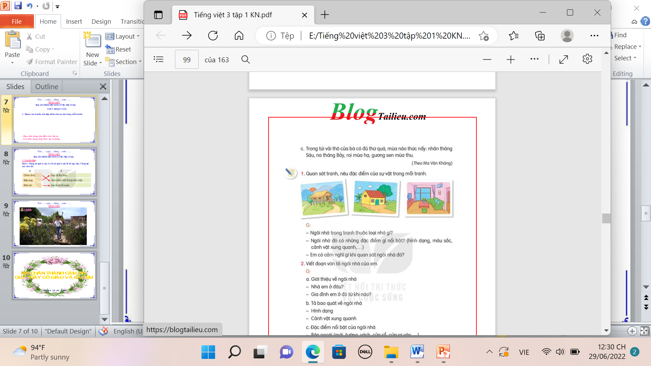
Tiếng Việt
Viết đoạn văn tả ngôi nhà của em.
1. Quan sát tranh, nêu đặc điểm của sự vật trong mỗi tranh.
- Ngôi nhà thuộc loại nhà gì?
- Ngôi nhà đó có đặc điểm gì nổi bật? ( hình dáng, màu sắc, cảnh vật xung quanh, ....)
- Em có cảm nghĩ gì khi quan sát ngôi nhà đó ?

Slide 3
Tiếng Việt
Viết đoạn văn tả ngôi nhà của em.
2. Viết đoạn văn tả ngôi nhà của em (Theo gợi ý )
a. Giới thiệu ngôi nhà: - Nhà em ở đâu?
- Gia đình em ở đó từ khi nào?
b. Tả bao quát ngôi nhà: - Hình dạng
- Cảnh vật xung quanh
c. Đặc điểm nổi bật của ngôi nhà:
- Bên ngoài (mái, tường, vách, cửa sổ, cửa ra vào,...)
- Bên trong (phòng bếp, phòng khách, đồ đạc, ....)
d. Nêu cảm tình của em với ngôi nhà.

Slide 4
Tiếng Việt
Viết đoạn văn tả ngôi nhà của em.
2. Viết đoạn văn tả ngôi nhà của em.
VD: Ngôi nhà nhỏ bé của gia đình em nằm núp sau những tán lá râm mát của cây sấu, cây bàng. Ngôi nhà một tầng giản đơn nhưng khá đầy đủ, tiện nghi. Nó hãnh diện khoác lên mình chiếc áo màu xanh da trời mát mẻ. Ngôi nhà lặng yên nằm đó, trải qua bao nắng mưa nhưng nó vẫn đẹp nguyên như ngày nào bởi mỗi thành viên trong gia đình em đều gìn giữ nó. Bên trái nhà, giàn hoa thiên lý xanh tốt tỏa hương thơm dìu dịu làm ngôi nhà có vẻ đẹp quyến rũ hơn. Những ô cửa sổ như những đôi mắt duyên dáng của căn nhà. Đó như cửa sổ tâm hồn, đón nhận ánh sáng, cơn gió mát mẻ vào từng căn phòng.
3. Trao đổi đoạn văn của em với bạn, chỉnh sửa và bổ sung ý hay.

Slide 5

Tiếng Việt
Viết đoạn văn tả ngôi nhà của em.
** Vận dụng: Vẽ ngôi nhà em yêu thích. Viết đoạn văn giới thiệu bức tranh của em.
Ngôi nhà nhỏ bé của gia đình em nằm núp sau những tán lá râm mát của cây sấu, cây bàng. Ngôi nhà một tầng giản đơn nhưng khá đầy đủ, tiện nghi. Nó hãnh diện khoác lên mình chiếc áo màu xanh da trời mát mẻ. Ngôi nhà lặng yên nằm đó, trải qua bao nắng mưa nhưng nó vẫn đẹp nguyên như ngày nào bởi mỗi thành viên trong gia đình em đều gìn giữ nó.
Bên trái nhà, giàn hoa thiên lý xanh tốt tỏa hương thơm dìu dịu làm ngôi nhà có vẻ đẹp quyến rũ hơn. Những ô cửa sổ như những đôi mắt duyên dáng của căn nhà. Đó như cửa sổ tâm hồn, đón nhận ánh sáng, cơn gió mát mẻ vào từng căn phòng.

